Slide 1
YOUR LOGO
第四章 运动与力的关系
§4.3 牛顿第二定律

Slide 2
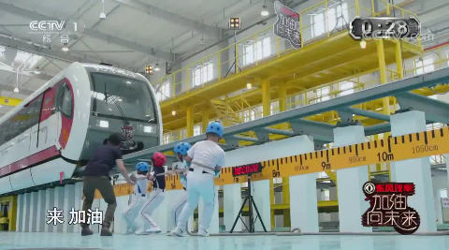
四名小朋友能否在30s时间内拉动重达134吨的磁悬浮列车向前进呢？
思考：这其中蕴含了什么物理原理呢？磁悬浮列车产生的加速度、小朋友的拉力与列车的质量三者有什么关系呢？

Slide 3
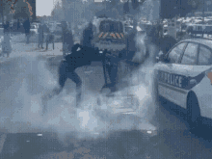


Slide 4
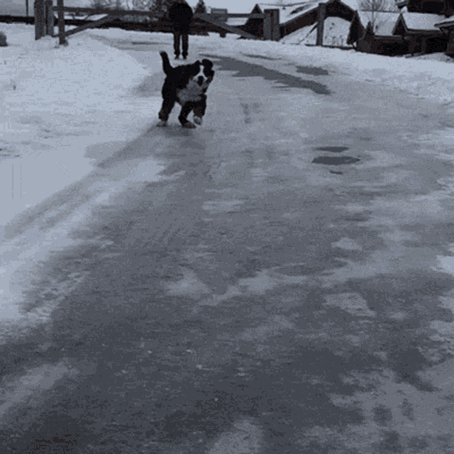


Slide 5

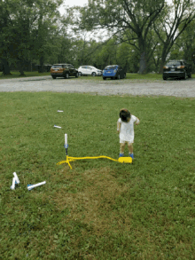


Slide 6
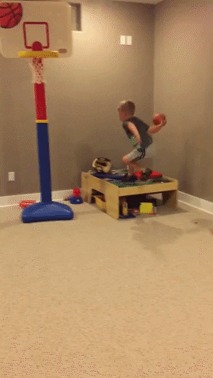


Slide 7
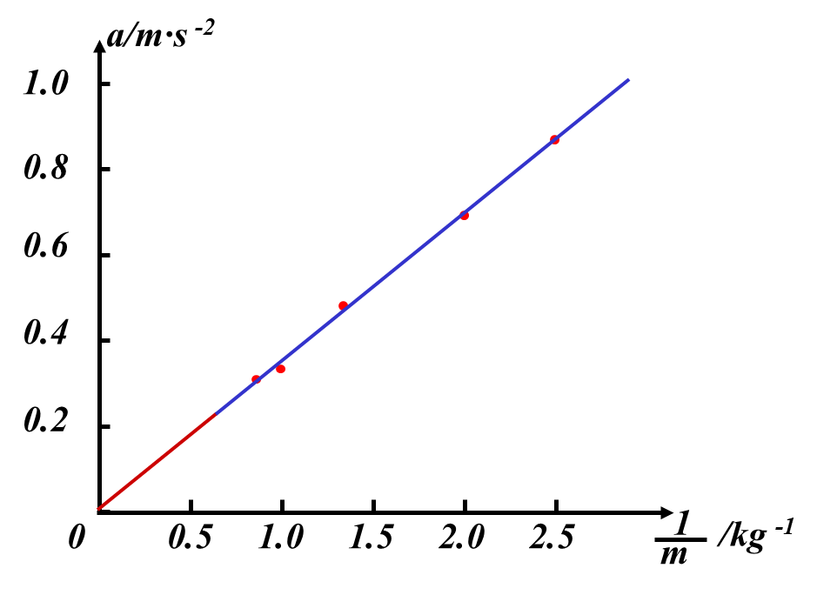
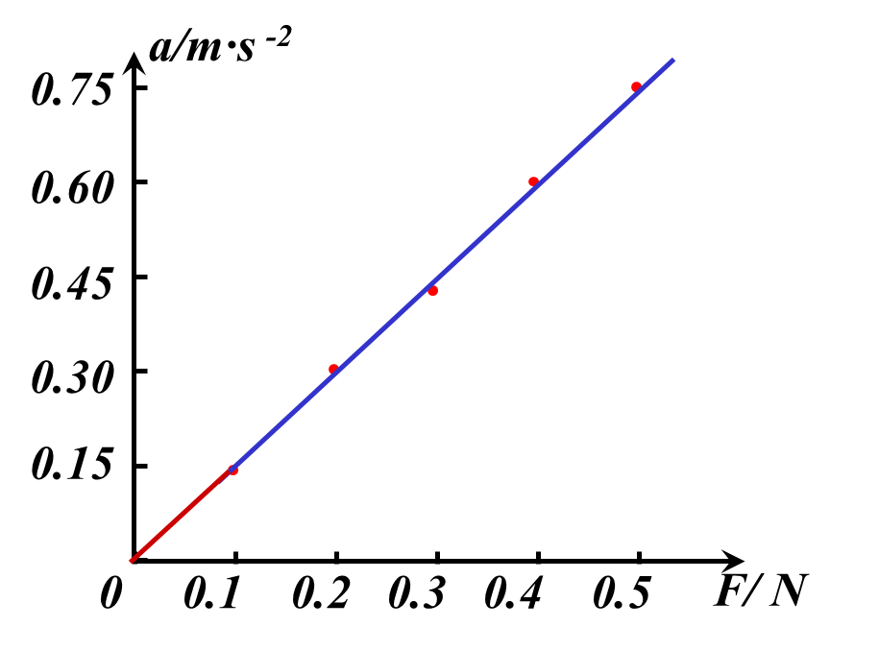
三、实验结论
小车质量一定
小车拉力一定
物体的加速度跟作用力成正比，跟物体的质量成反比．

Slide 8
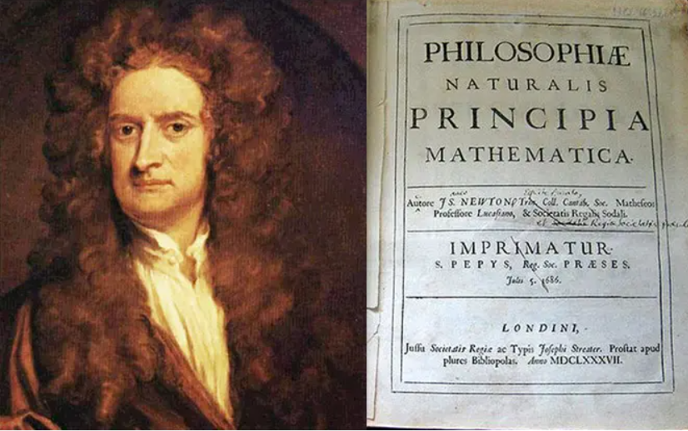
四、牛顿第二定律
科学前辈们在根据有限的实验事实宣布某个定律时，既需要谨慎，也需要勇气。
大量的实验和观察到的事实的基础上提出
《自然哲学的数学原理》，1687

Slide 9
四、牛顿第二定律
  牛顿第二定律的文字表述
物体加速度的大小跟它受到的作用力成正比，跟它的质量成反比，加速度的方向跟作用力的方向相同。
  牛顿第二定律的表达式
k 为比例系数
m一定：a ∝ F
F
1
a∝
F ∝ ma
F =kma
F一定：a ∝
m
m
牛顿第二定律不仅阐述了力、质量和加速度三者的数量关系，还明确了加速度和力的方向关系。

Slide 10
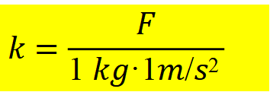
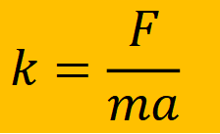
四、牛顿第二定律
$$k=\frac{F}{ma}$$
若质量为1kg的物体，在力F的作用下产生1m/s²的加速度，则k为多少？
$$k=\frac{F}{1 kg·1m/s2 }$$
则
如果我们把这个力叫做“一个单位”的力，则k=1，所以力的单位是kg·m/s²
后人为了纪念牛顿将kg·m/s² 称为牛顿，简称牛，用符号 N 表示。

Slide 11
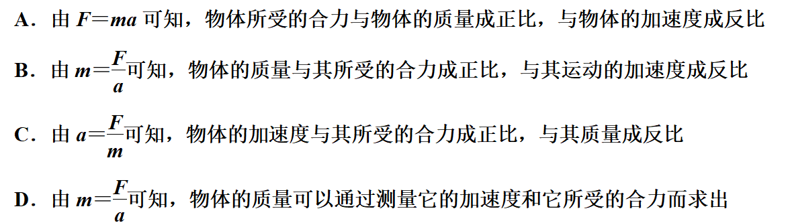
五、牛顿第二定律的理解
（1）因果性: 力是产生加速度的原因
例1：P115典例1(多选)下列对牛顿第二定律的表达式F＝ma及其变形公式的理解，正确的是( ）
CD
Notes:
讨论、思考、解决

Slide 12
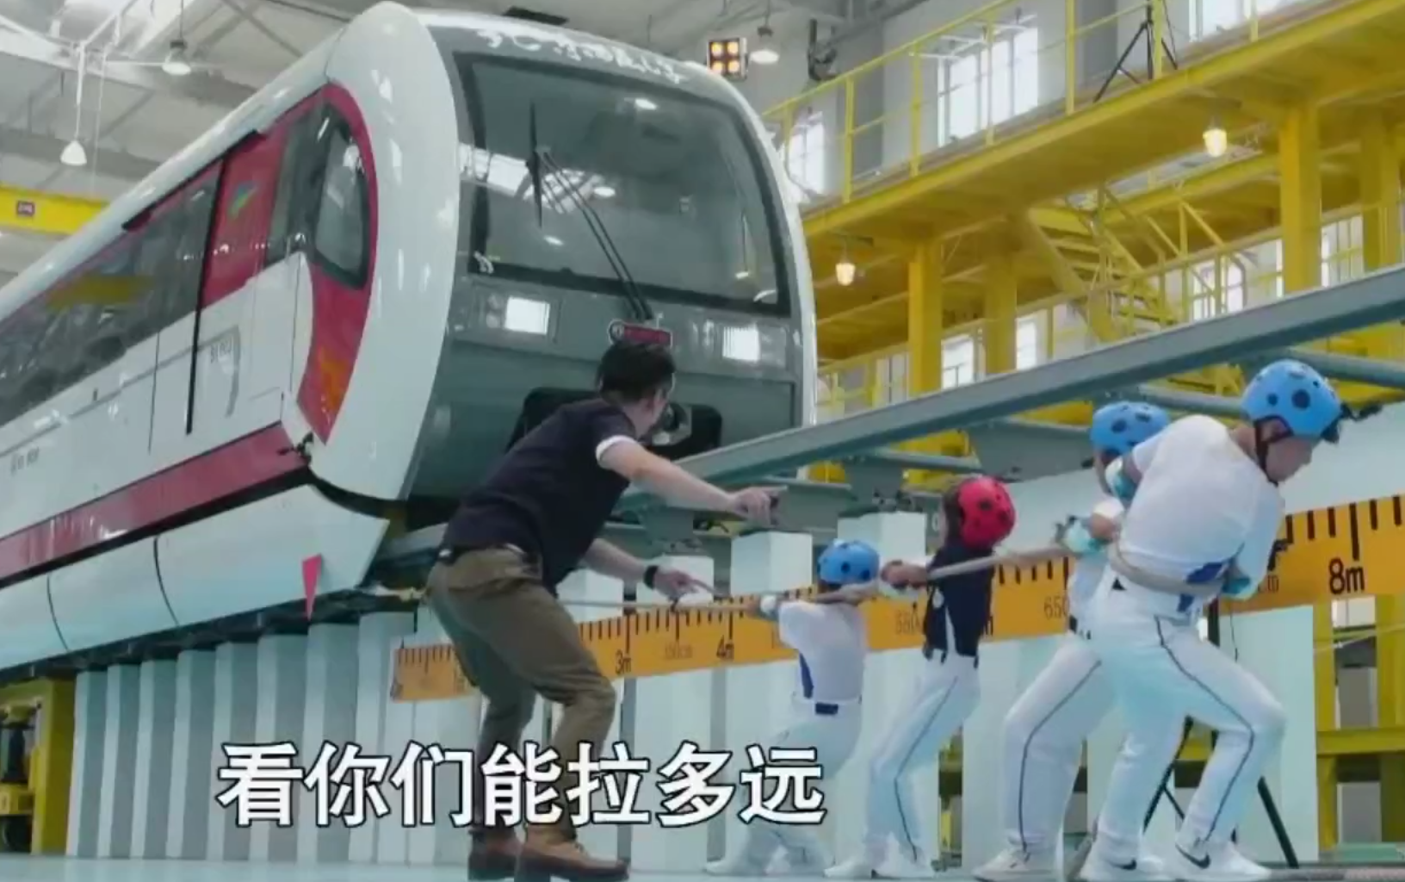
五、牛顿第二定律的理解
N
F
G
揭晓谜底：拉动过程中磁悬浮列车阻力几乎为0，小朋友的拉力充当合外力，由F_{合} = ma，磁悬浮列车产生加速度，故能被拉动。

Slide 13
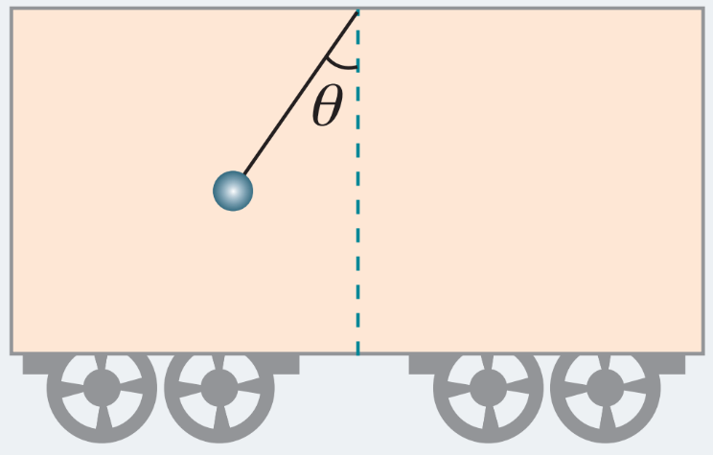
（2）矢量性：F=ma是一个矢量式，a与F 的方向总是相同;
例2:【课本P97例题2】某同学在列车车厢的顶部用细线悬挂一个小球，在列车以某一加速度渐渐启动的过程中，细线就会偏过一定角度并相对车厢保持静止，通过测定偏角的大小就能测定列车的加速度。在某次测定中，悬线与竖直方向的夹角为θ，求列车的加速度。
F_{T}
【解析】方法1：合成法
以小球为研究对象，其受力如图.
a
F
则F=mgtanθ
mg
由牛顿第二定律得：
方向水平向右

Slide 14
【课本例题2】某同学在列车车厢的顶部用细线悬挂一个小球，在列车以某一加速度渐渐启动的过程中，细线就会偏过一定角度并相对车厢保持静止，通过测定偏角的大小就能测定列车的加速度。在某次测定中，悬线与竖直方向的夹角为θ，求列车的加速度。
解：
方法2——正交分解法
y
小球在水平方向上做匀加速直线运动，在竖直方向上处于平衡状态。
F_{y}
a
竖直方向
F_{T} cos θ ＝ mg （1）
F_{T}
x
水平方向
F_{T} sin θ ＝ ma （2）
F_{x}
mg
两式联立，求得小球的加速度为：
a＝g tan θ 方向水平向右

Slide 15
总结：利用牛顿第二定律解决问题的方法：正交分解法
①选择研究对象
②受力分析
③建立直角坐标系，原则是加速度落在坐标轴上
④将不在坐标轴上的力沿坐标轴分解
⑤列出方程组，求解
F_{x合}=0
F_{x合}=ma
或
F_{y合}=ma
F_{y合}=0

Slide 16

七、课堂小结
牛顿第二定律
表达式
F=ma
力的单位
$$1N=kg·m/s2$$
深化理解
因果性、矢量性
应用
正交分解法

Slide 17
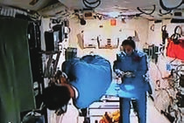
八、作业布置
科学漫步：用动力学方法测质量
质量可以用天平来测，但是在太空，物体完全失重，用天平无法测量，那么应该如何测量呢？
太空中质量的测量

Slide 18
1. 在粗糙的水平面上，物体在水平推力的作用下，由静止开始做匀加速直
线运动，经过一段时间后，将水平推力逐渐减小到零（物体不停止），在
水平推力减小到零的过程中（ D ）
A. 物体的速度逐渐减小，加速度（大小）逐渐减小
B. 物体的速度逐渐增大，加速度（大小）逐渐减小
C. 物体的速度先增大后减小，加速度（大小）先增大后减小
D. 物体的速度先增大后减小，加速度（大小）先减小后增大
√

Slide 19
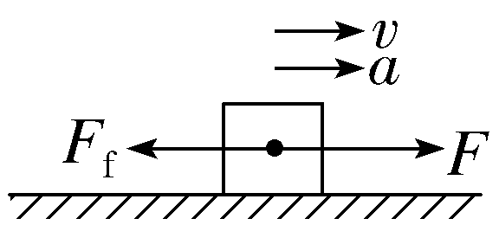
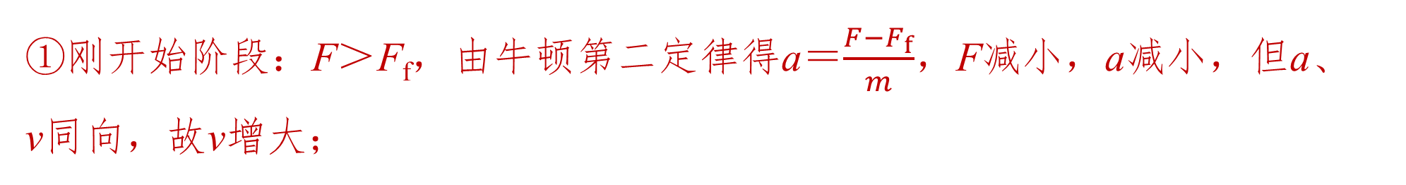
解析：
对物体在水平方向上受力分析，如图所示，因为原来做匀加速直线运动，
所以F＞F_{f}，由于运动一段时间，所以物体已有一定的速度，当力F减小时
包含以下三个过程
①刚开始阶段：F＞F_{f}，由牛顿第二定律得a＝$\frac{F−F_{f}}{m}$，F减小，a减小，但a、
v同向，故v增大；
②随着F减小：F＝F_{f}时，即F_{合}＝0，a＝0，速度v达到最大；

Slide 20
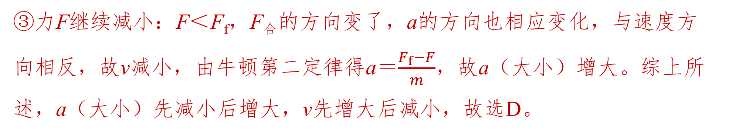
③力F继续减小：F＜F_{f}，F_{合}的方向变了，a的方向也相应变化，与速度方
向相反，故v减小，由牛顿第二定律得a＝$\frac{F_{f}−F}{m}$，故a（大小）增大。综上所
述，a（大小）先减小后增大，v先增大后减小，故选D。

Slide 21
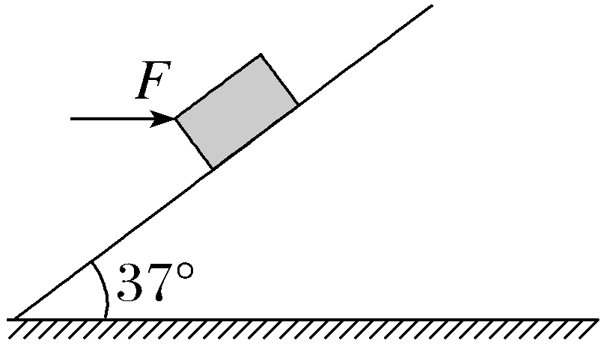
3. （2026·福建福州期末）如图，在倾角为37°的固定斜面上，质量为1 kg
的木块受到一水平向右的推力作用。已知木块与斜面间的动摩擦因数为
0.5，重力加速度g取10 m/s²，设最大静摩擦力等于滑动摩擦力。（sin 37°
＝0.6，cos 37°＝0.8）

Slide 22
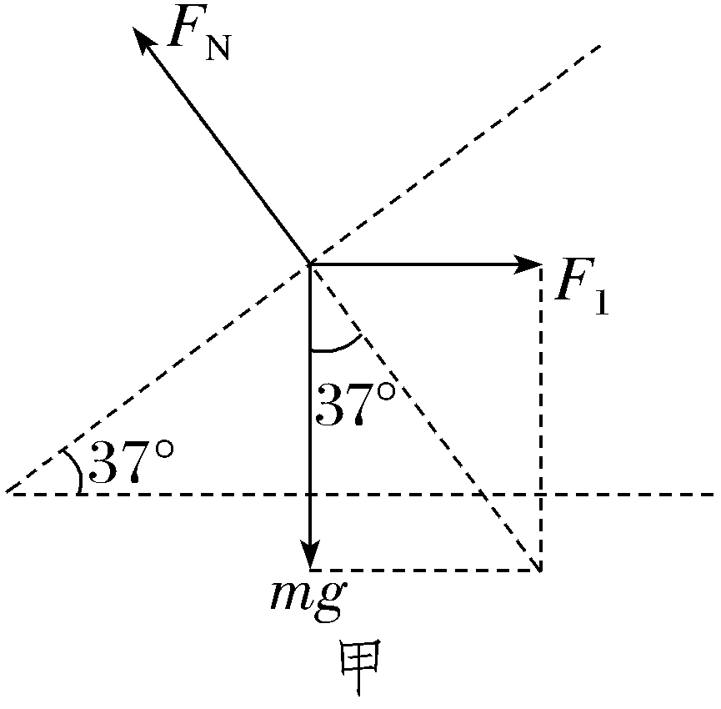
（1）当木块与斜面间恰好无摩擦时，求出木块此时受到的支持力大小和
水平推力大小；
答案：12.5 N 7.5 N
解析：设当木块与斜面间恰好无摩擦时，木块受到的
推力为F₁、支持力为F_{N}，对木块受力分析如图甲
根据平衡条件有F₁＝mgtan 37°
F_{N}cos 37°＝mg
解得F₁＝7.5 N，F_{N}＝12.5 N。

Slide 23
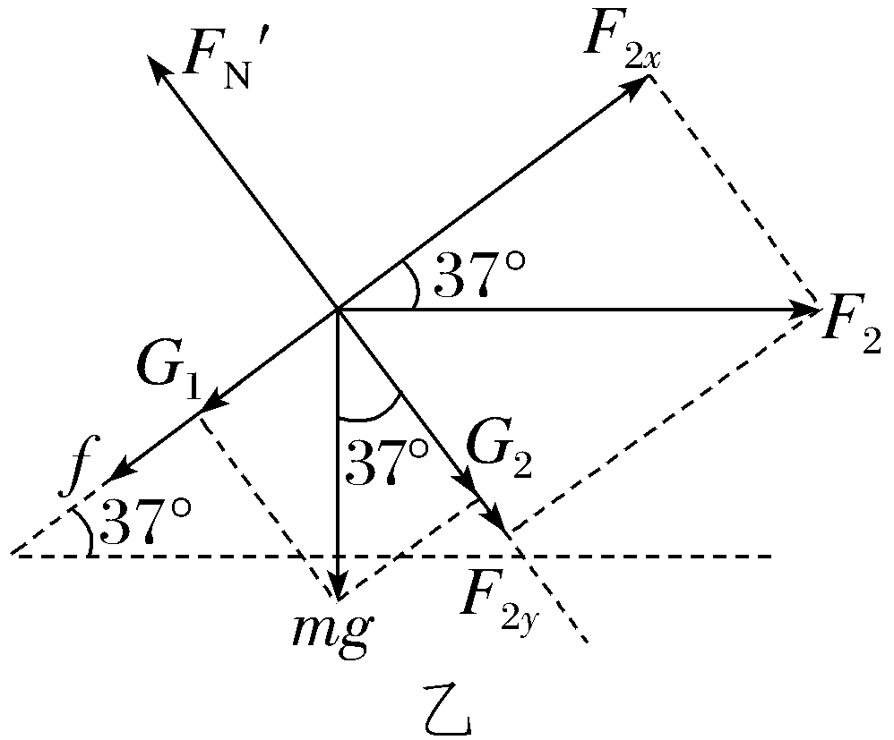
（2）当木块沿斜面向上做加速度大小为3 m/s²的匀加速直线运动时，求木
块此时受到的水平推力大小。
答案： 26 N
解析：设木块以a＝3 m/s²的加速度沿斜面向上做匀
加速直线运动时，所受推力大小为F₂，摩擦力大小
为f，对木块受力分析如图乙
沿斜面方向有F₂cos 37°－mgsin 37°－f＝ma
垂直斜面方向有F_{N}'＝mgcos 37°＋F₂sin 37°
因为f＝μF_{N}'
联立解得F₂＝26 N。

